Slide 1
II. Chaînage, SDD séquentielles
Chaînage et LSC : motivation et principe
Manipuler la LSC : exemples
Variantes : LDC, liste circulaire, …
Etude de cas : réalisation d’un buffer clavier
→ Piles et Files

Slide 2
Motivation
Pour de nombreux algorithmes et SDD séquentielles
Opérations limitées et contraintes
Ajout et retrait seulement aux extrémités (tête, queue)
Ecrire : créer un maillon, copier l’élément, ajouter le maillon
Lire : retirer le maillon, copier l’élément, supprimer le maillon
➔ Deux structures fondamentales
Ajout et retrait seulement en tête : pile
Ajout en queue et retrait en tête : file
Séquentiel
_iles
Motivation

Slide 3
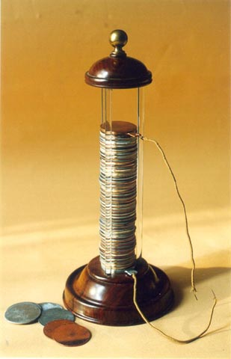

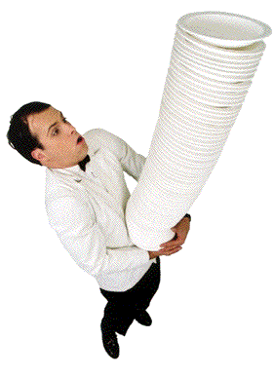
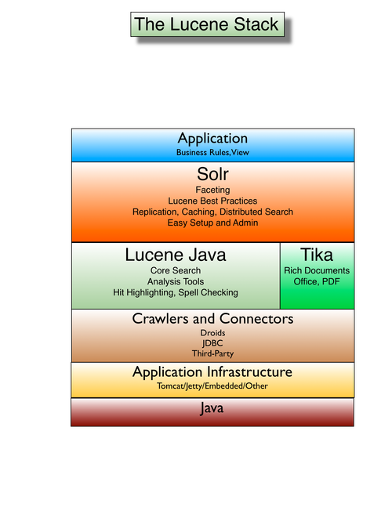

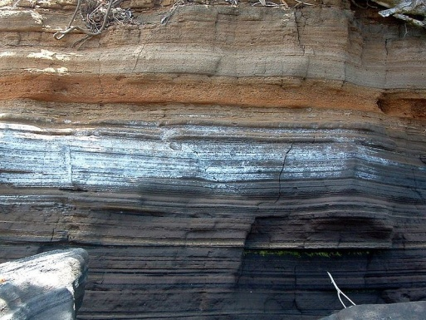
Exemples de la vie courante
Séquentiel
Pile
Exemples

Slide 4
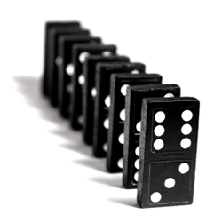
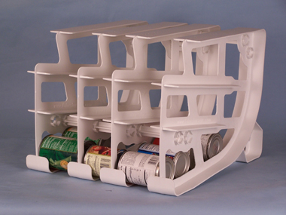
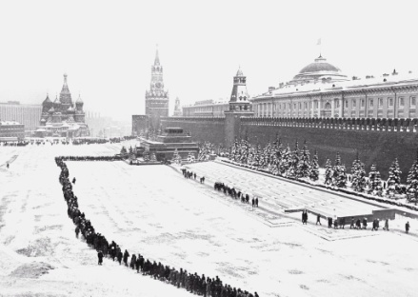
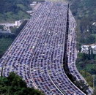

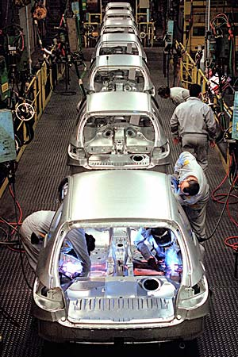
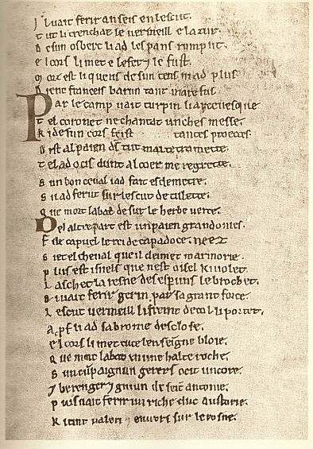
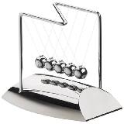
Exemples de la vie courante
Séquentiel
File
Exemples

Slide 5
Vocabulaire
Désignation comportementale FIFO/LIFO
First In First Out = une file (EN : queue)
Last In First Out = une pile (EN : stack)
Extrémités
Têtes
Pile : sommet (EN : top)
File : sortie
Queues
Pile : base
File : entrée
Opérations
EN : push/pop
FR : empiler/dépiler resp. enfiler/défiler
Dimensions
Hauteur d’une pile vs. longueur d’une file
Séquentiel
_ile
Vocabulaire

Slide 6
Représentation
PUSH
POP
Sommet
Sortie
PUSH
POP
Base
Entrée
Séquentiel
_ile
Vocabulaire

Slide 7
Applications types
De manière générale
La pile sert à mémoriser des résultats intermédiaires
Ex – Pile d’appels, analyseur syntaxique
La file sert à temporiser des flux
Ex – Tampons pour la communication inter processus
En algorithmique
Structures auxiliaires élémentaires les plus courantes
Ex – Algorithme de parcours itératif d’un arbre
Utilisation d’une pile ➔ parcours en profondeur
Utilisation d’une file ➔ parcours en largeur
Séquentiel
_ile
Applications

Slide 8
4 opérations (et pas davantage)
Spécification
Initialisation
Tester si la _ile est vide
E__iler (push)
Dé_iler (pop)
Implémentations possibles
Statique avec tableau
Dynamique avec chaînage
Utilisation d’une LSC ? Tout à fait pertinent !
Séquentiel
_ile
Spécification

Slide 9
Implémentation statique de la pile
Limitée à n éléments
Tableau P[1..n] et attribut sommet
L’élément situé à la base de la pile : P[1]
L’élément situé au sommet de la pile : P[sommet]
La pile est vide ssi sommet = 0
Un empilement peut avoir lieu ssi sommet < n
sommet est alors incrémenté
Un dépilement peut avoir lieu ssi sommet > 0
sommet est alors décrémenté
Séquentiel
Pile
Implém.
Statique

Slide 10
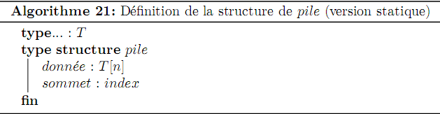
Implémentation statique de la pile
En langage algorithmique
Exemple de traduction en C
typedef struct pile
{
T donne[n];
int sommet;
} pile;
Séquentiel
Pile
Implém.
Statique

Slide 11
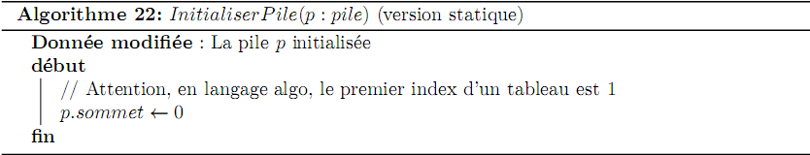
Initialiser une pile
Séquentiel
Pile
Implém.
Statique

Slide 12
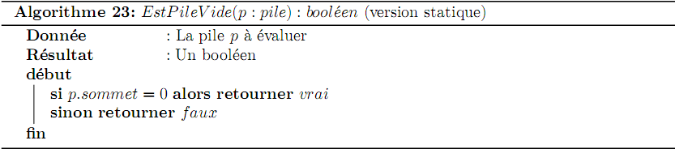
Test de pile vide
Séquentiel
Pile
Implém.
Statique

Slide 13
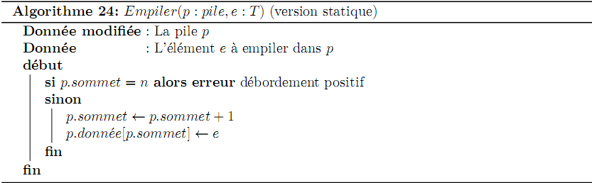
Empiler
Séquentiel
Pile
Implém.
Statique

Slide 14
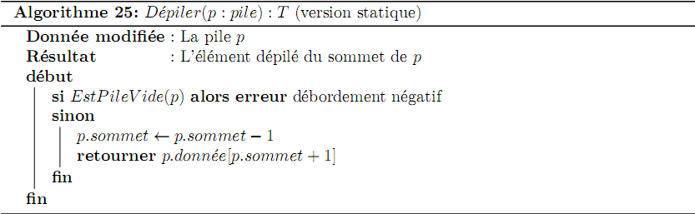
Dépiler
Séquentiel
Pile
Implém.
Statique

Slide 15
Implémentation statique de la file
Tableau P[1..n] et attributs
entrée : index de la position libre suivante
sortie : index de l’élément de tête
Opérations sur les index : modulo n
Principe similaire à ce qui a été vu pour le buffer clavier
Repérage
L’élément situé à l’entrée de la file : P[entrée – 1]
L’élément situé à la sortie de la file : P[sortie]
Difficulté : gestion des débordements positif et négatif
File vide ssi entrée = sortie
Et pour la file pleine ?
Pourquoi la capacité est-elle limitée à n – 1 ?
Implémentation : à vous de jouer (en TP 2) !
Séquentiel
File
Implém.
Statique

Slide 16
Implémentation dynamique de la pile
Deux possibilités
A) Utiliser simplement une LSC
B) Composer dans une structure
une LSC
un champ « profondeur »
Dans les deux cas, la tête joue le rôle de sommet
Pourquoi ne pas utiliser plutôt la queue comme sommet ?
Séquentiel
Pile
Implém.
Dynamique

Slide 17
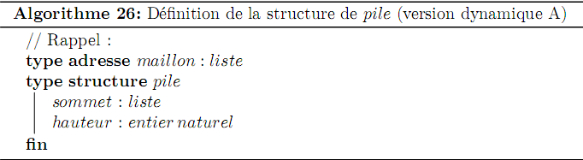
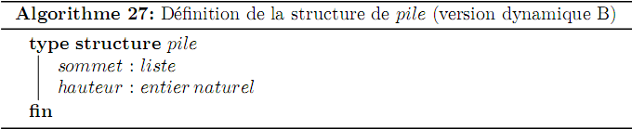
Implémentation dynamique de la pile
En langage algorithmique
Exemple de traduction en C
typedef struct pile
{
liste sommet;
unsigned hauteur; // option
} pile;
Séquentiel
Pile
Implém.
Dynamique

Slide 18
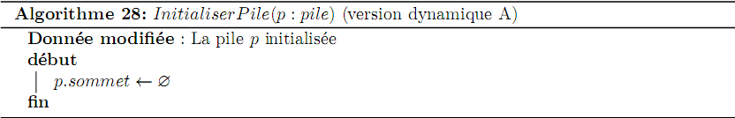
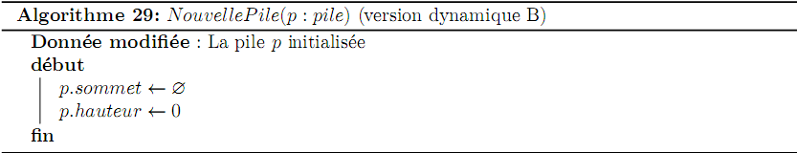
Créer une pile
Séquentiel
Pile
Implém.
Dynamique

Slide 19
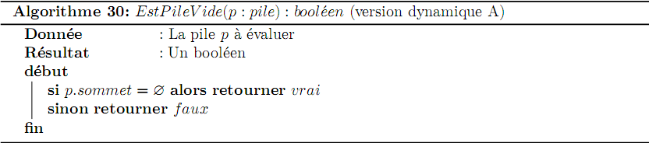
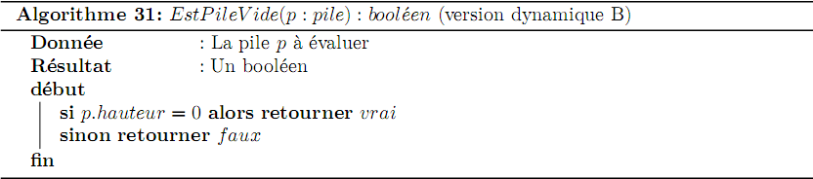
Test de pile vide
Séquentiel
Pile
Implém.
Dynamique

Slide 20
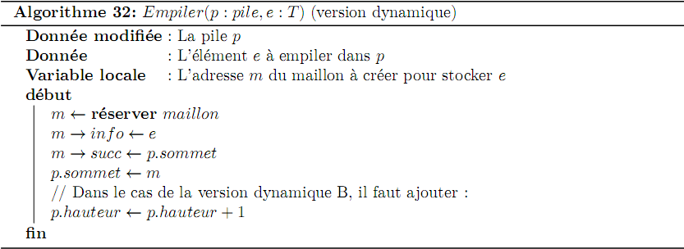
Empiler
Séquentiel
Pile
Implém.
Dynamique

Slide 21
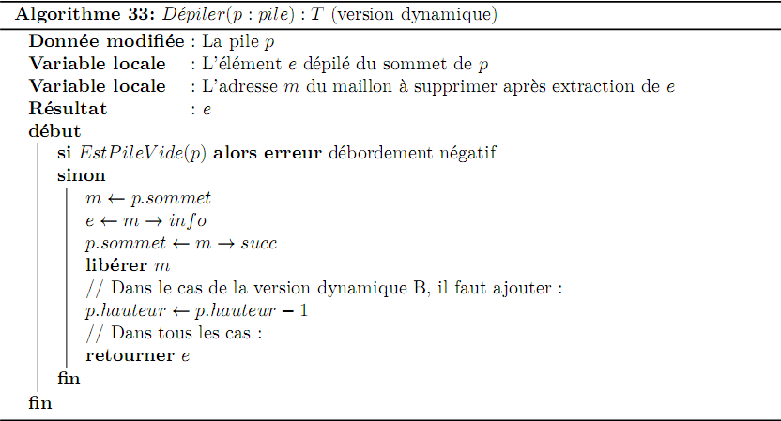
Dépiler
Séquentiel
Pile
Implém.
Dynamique

Slide 22
Implémentation dynamique de la file
Structure
Une LSC
Deux adresses :
L’entrée de file (la queue de la LSC)
La sortie de file (la tête de la LSC)
Option
un champ « largeur »
On ne présente ci-après que la version sans « largeur »
Pour adapter vos algos → cf. pile
Séquentiel
File
Implém.
Dynamique

Slide 23
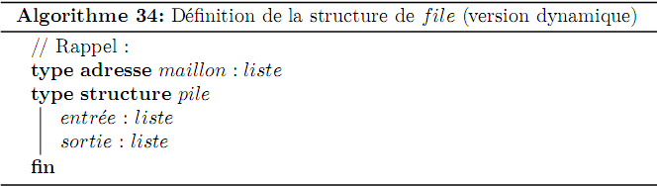
Implémentation dynamique de la file
En langage algorithmique
Exemple de traduction en C
typedef struct file
{
liste entree;
liste sortie;
} file;
Séquentiel
File
Implém.
Dynamique

Slide 24
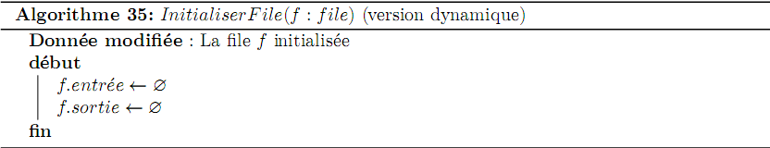
Initialiser une file
Séquentiel
File
Implém.
Dynamique

Slide 25
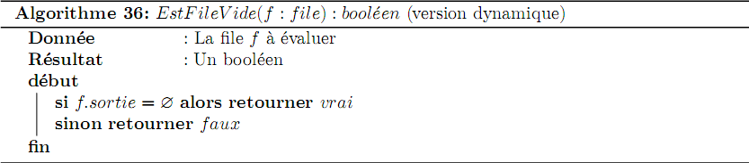
Test de file vide
Séquentiel
File
Implém.
Dynamique

Slide 26
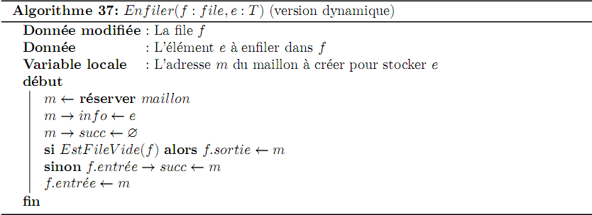
Enfiler
Séquentiel
File
Implém.
Dynamique

Slide 27
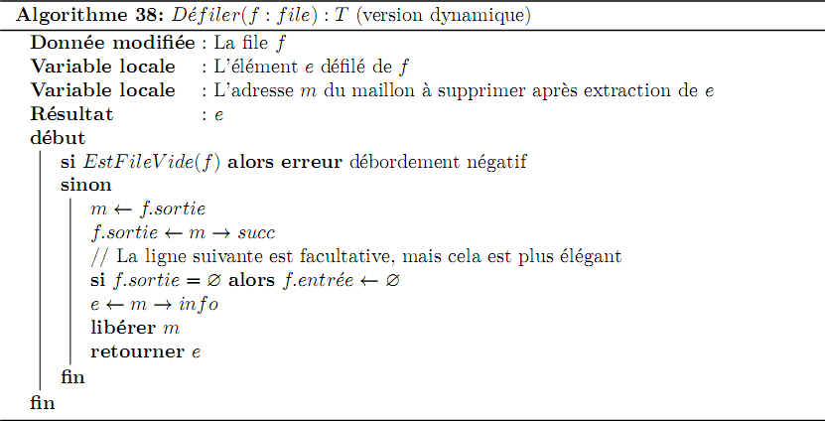
Défiler
Séquentiel
File
Implém.
Dynamique

Slide 28
Implémentation dynamique de la file
Question
Le choix tête = sortie et queue = entrée est-il arbitraire ?
Séquentiel
File
Implém.
Dynamique
Notes:
Si on inverse, défiler implique d’itérer jusqu’au prec de la queue : contreperf !

Slide 29
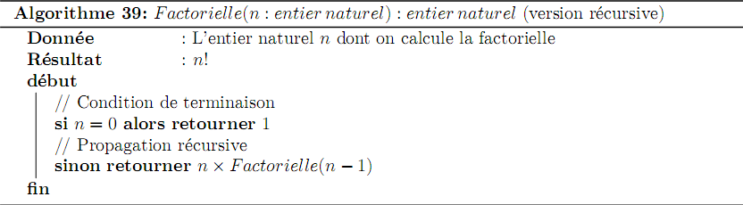
Simuler la récursivité avec une pile
Soit l’algorithme récursif suivant :
En donner la version itérative qui simule la récursivité
Tip – Utiliser une pile auxiliaire comme pile d’appels
Séquentiel
Pile
Exemple
Simul. Rec.
Notes:
Si on inverse, défiler implique d’itérer jusqu’au prec de la queue : contreperf !

Slide 30
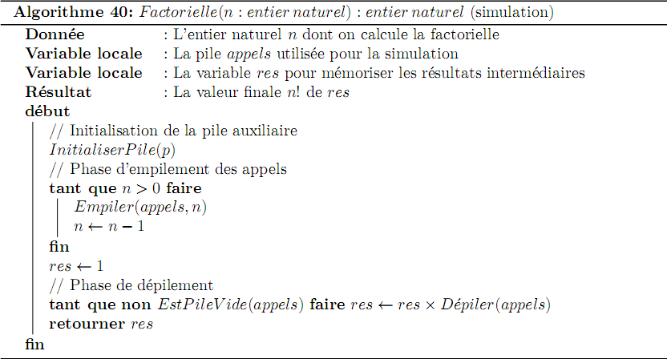
Simuler la récursivité avec une pile
Séquentiel
Pile
Exemple
Simul. Rec.
Notes:
Si on inverse, défiler implique d’itérer jusqu’au prec de la queue : contreperf !

